Slide 1
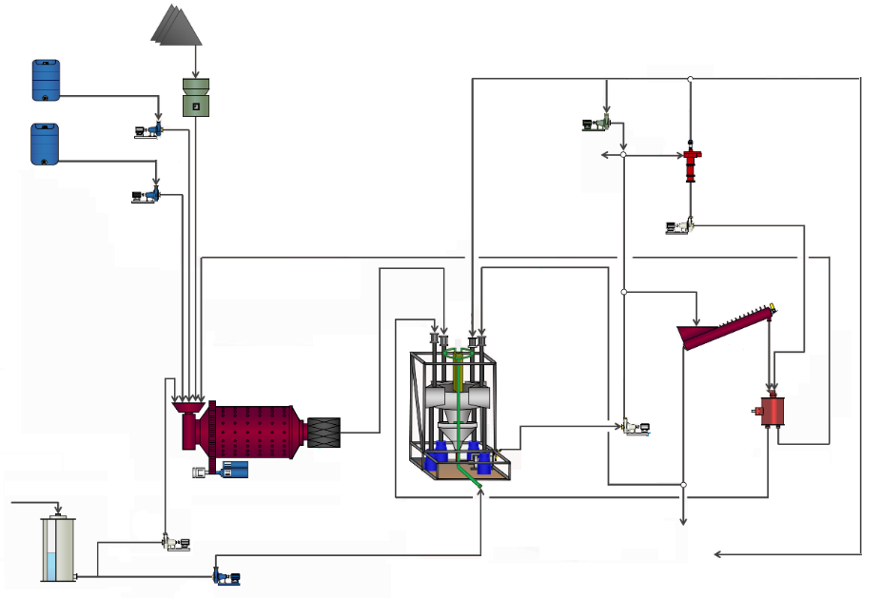
Equipamentos
Bombas
Instrumentos instalados
Instrumentos previstos
FT
FIC
1
1
LT
101
5
SIC
501
4
AT
201
FIC
201
FIC
2
WT
201
FT
6
3
LIC
501
AIT
501
LT
501
5
2
7
SZ
LT
FT
LIC
FIC
WT
601
SZ
3
FIC
301
SIC
601
AIT
Polpa
FT
DIT
FT
4
FIC
401
CC
CT

